Slide 1
HowToDAGScheduling スケジューリング班へようこそ！
埼玉大学 安積研究室 スケジューリング班
岡村 亮

Slide 2
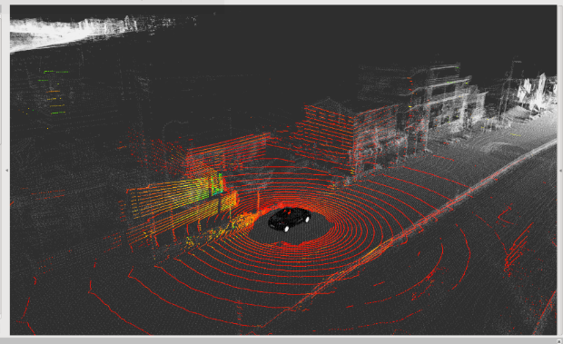
コンセプト
スケジューリング班（リアルタイムスケジューリング）
を知ってもらいたい・親しんでもらいたい！
しかし…
スケジューリング班は理論寄り
実機を動かす
GUIを動かす などが出来ない……
Autoware (自動運転システム)
自動運転車椅子
そこで…
スケジューリングを体験できるGUIを作ろう！
RTSの基本知識が理解できる！
GUIで楽しく・分かりやすい！

Slide 3
システム
DAG (Directed Acyclic Graph)
についてGUIで学ぶ！
→通信によって依存関係のあるタスクモデル
ドラッグ&ドロップで簡単操作
コンソール&エフェクトで正誤表示

Slide 4
画面レイアウト
ステージ X
🏠

Slide 5
画面遷移
ステージ選択画面
ステージ選択
ステージX
ステージ X
ステージ X
ステージ X
タイトル画面
メインゲーム画面
ステージ X
🏠
HowToDAGScheduling
click anywhere

